Slide 1

EL CEREBRO
(CEREBRUM)
Mariluz Restrepo Morales
Maestra en Formación
Institución Educativa Normal Superior de Envigado
Formación Complementaria
Semestre IV
Didáctica del Inglés
2013

Slide 2
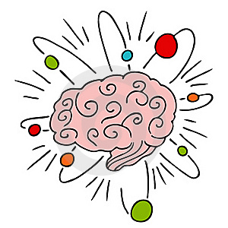
EL CEREBRO
Durante los últimos 10 años se han visto progresos en la comprensión del cerebro humano, que tienen una importante influencia en la forma en la que APRENDEMOS y ENSEÑAMOS.

Slide 3
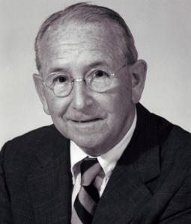
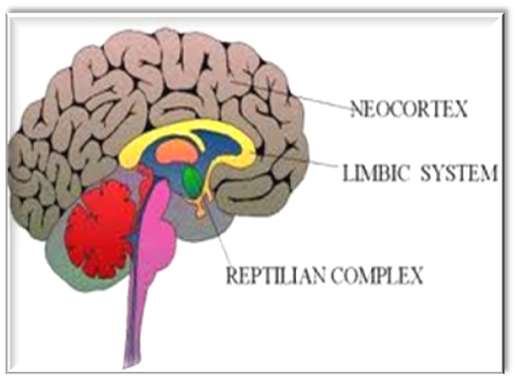
El cerebro triuno
*Teoría del Dr. Paul Maclean en el año 1990, el cual dice que el cerebro se puede dividir en tres partes:

Slide 4
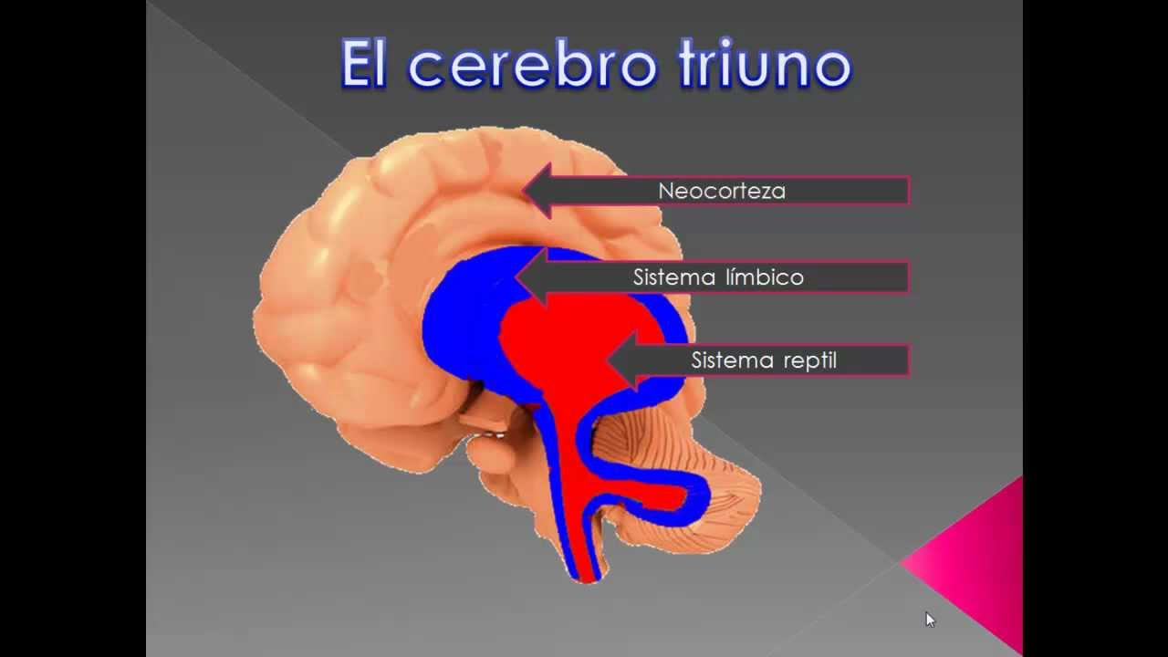

Slide 5
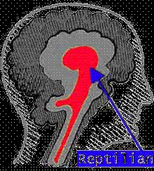
Reptil
*Se encuentra en la base del cerebro.
*Su motor es el:
INSTINTO - SUPERVIVENCIA: “huir o luchar”
*Se presenta con el miedo o estrés.

Slide 6
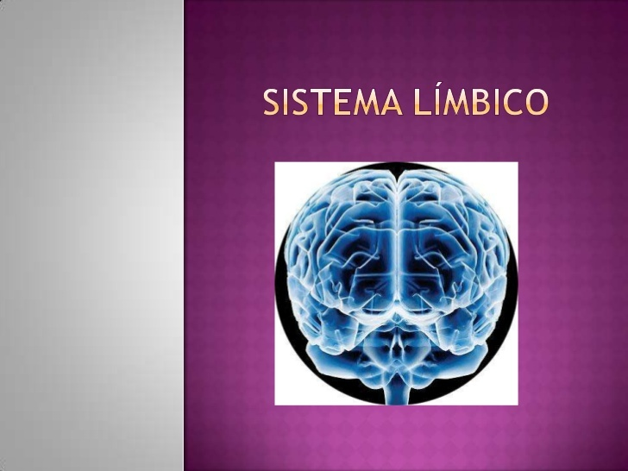
Límbico
Responsable de:
-las emociones.
-el sistema de creencias y valores.
-la memoria a largo plazo.

Slide 7
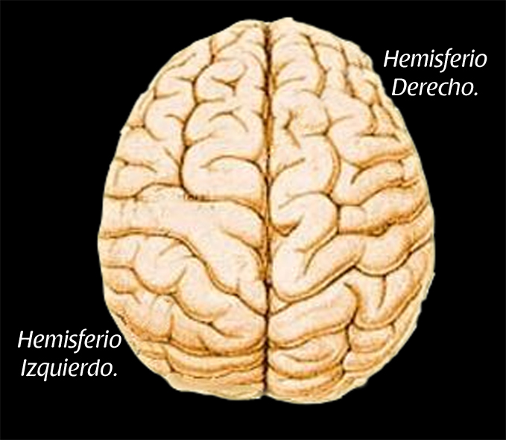
Neo-córtex
*Situado en la parte superior del cerebro.
*Es el área del pensamiento cognitivo.
*Esta divido en dos partes:

Slide 8
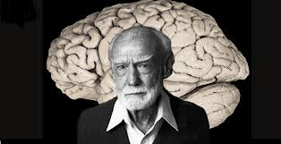
Funciones específicas
de cada hemisferio
Identificadas por el Dr. Roger Sperry
Hemisferio derecho:
-Especializado en la percepción global, sintetizando la información que le llega, en funciones como: imaginar, crear, descubrir, expresión a través de la cara, la voz, gestos corporales
-Con él vemos las cosas en el espacio, y cómo se combinan las partes para formar el todo.
-Tiene capacidad imaginativa y fantástica, espacial y perceptiva.
-Depende de “un panorama” cuando piensa y recuerda.

Slide 9
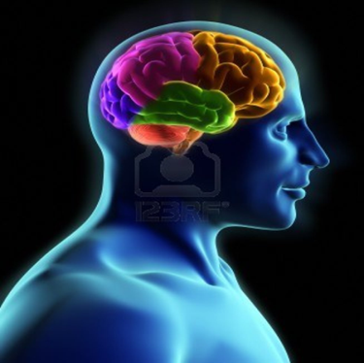
Hemisferio izquierdo:
-Es analítico.
-Funciona de una manera secuencial, paso a paso, de forma lógica y lineal.
-Analiza, abstrae, cuenta, mide el tiempo, planea, verbaliza.
-Contiene la capacidad para las matemáticas, para leer y escribir.

Slide 10
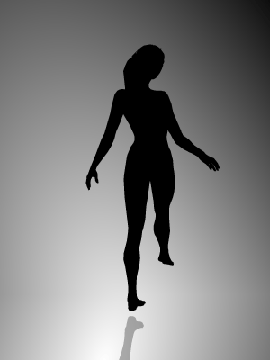
ACTIVITIES
¿Hacia qué lado gira la bailarina?
Cada uno de nosotros percibirá que gira hacia el lado dominante de nuestro cerebro. Es decir, si eres diestro, girará hacia la derecha. Y zurdo a la izquierda. Esto es porque el hemisferio cerebral que domina percibe de inmediato y mas rápido el estímulo; sin embargo, esto no significa que no puedas ver que gire hacia el otro lado.

Slide 11

SI VISTE LAS VERDES ANTES, TENES EL HEMISFERIO IZQUIERDO DE TU CEREBRO MAS DESARROLLADO QUE EL DERECHO Y VICEVERSA.

Slide 12


Importancia
en la enseñanza del Inglés
*El aprendizaje del idioma es el primer paso hacia la comunicación.
Permite:
*Profesor: tomar unos pasos prácticos hacia una forma más eficaz de enseñar.

Slide 13
DOMINANCIA
DE LOS HEMISFERIOS
Lina Marcela Sánchez Soto
Maestra en Formación
Institución Educativa Normal Superior de Envigado
Formación Complementaria
Semestre IV
Didáctica del Inglés
2013

Slide 14
HEMISFERIOS CEREBRALES

Slide 15

DOMINANCIA DEL HEMISFERIO IZQUIERDO
El niño que tenga el hemisferio izquierdo mas dominante, aprende mejor cuando se le da instrucciones paso a paso.
Presentarles tareas estructuradas y secuenciales
Lo ideal es que todo lo desarrollado, este escrito en el tablero.

Slide 16

DOMINANCIA DEL HEMISFERIO DERECHO
El niño con el hemisferio derecho dominante necesita tener una visión general de la tarea que se va realizar.
Lo ideal es que las tareas sean abiertas que tengan el elemento de la creatividad.
Aprenden mejor a través del descubrimiento y la intuición.

Slide 17
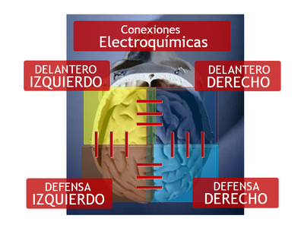
Todos los niños aprenden mejor cuando se estimulan ambos hemisferios.
El uso de la canciones como herramienta para aprender inglés combina las palabras y el lenguaje (hemisferio izquierdo) con el ritmo (hemisferio derecho).

Slide 18

DIFERENCIA ENTRE EL CEREBRO MASCULINO Y EL CEREBRO FEMENINO
En el libro Brain Sex. The Real Diffference Between Men and Women. (1991) (Sexo Cerebral. La verdadera diferencia entre hombres y mujeres) de Anne Moir y David Jessel se plantea:
Cinco características del cerebro masculino: agresión, competitividad, autoafirmación, autoconfianza y autodependencia.
Las mujeres usan mejor el lenguaje y la memoria, tienen mayor consciencia sensorial y sociabilidad.

Slide 19

APRENDER IDIOMAS ES SALUDABLE PARA NUESTRO CEREBRO

Slide 20


Slide 21
Cibergrafía
http://www.personarte.com/hemisferios.htm.Hemisferios cerebrales y el procesamiento de la información
http://www.marcelac.com.ar/cerebro.htm. ¿Estás utilizando sólo la mitad de tu cerebro?
http://noespocacosa.wordpress.com/2008/10/07/un-ejercicio-sencillo-para-determinar-cual-hemisferio-cerebral-predomina-en-ti/. Un ejercicio sencillo para determinar cuál hemisferio cerebral predomina en tí

